Slide 1
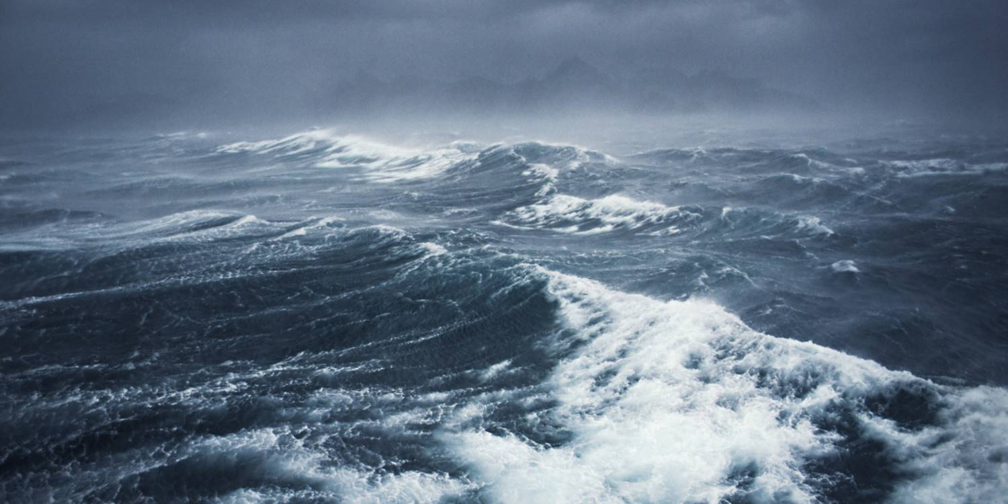
Notes:
2

Slide 2
Moge uw hart verlicht worden,
zodat u zult zien hoe overweldigend groot de krachtige werking van Gods macht is voor ons die geloven.
Die macht was ook werkzaam in Christus toen God hem opwekte uit de dood en hem in de hemelsferen een plaats gaf aan zijn rechterhand,
niet alleen in deze wereld maar ook in de toekomstige.
Efeziërs 1: 18-21
Notes:
3

Slide 3
Dertig Dagen Pasen, week 4:
Pasen en je werk
Notes:
4

Slide 4
Slaven!
Efeziërs 6: 5
Notes:
5

Slide 5
Slaven,
gehoorzaam uw aardse meester.
Efeziërs 6: 5
Notes:
6

Slide 6
Slaven,
gehoorzaam uw aardse meester
met ontzag en respect
Efeziërs 6: 5
Notes:
7

Slide 7
Slaven,
gehoorzaam uw aardse meester
met ontzag, respect en oprechtheid,
zoals u Christus gehoorzaamt.
Efeziërs 6: 5
Notes:
8

Slide 8
Gehoorzaam uw aardse meester
niet met uiterlijk vertoon om bij mensen in de gunst te komen,
maar als slaven van Christus
die van harte alles doen wat God wil. Doe uw werk met plezier, alsof het voor de Heer is en niet voor mensen.
Efeziërs 6: 6-7
Notes:
9

Slide 9
U weet dat allen door de Heer beloond worden voor het goede wat ze doen, zowel slaven als vrije mensen
Efeziërs 6: 8
Notes:
10

Slide 10
Meesters, behandel uw slaven op dezelfde manier.
Efeziërs 6: 9
Notes:
11

Slide 11
Meesters, behandel uw slaven op dezelfde manier.
Laat dreigementen achterwege.
Efeziërs 6: 9
Notes:
12

Slide 12
Meesters, behandel uw slaven op dezelfde manier.
Laat dreigementen achterwege,
want u weet dat zij en u dezelfde Heer in de hemel hebben,
en dat Hij geen onderscheid maakt.
Efeziërs 6: 9
Notes:
12

Slide 13
Dertig Dagen Pasen, week 3:
Pasen en je werk
Notes:
14

Slide 14
Dertig Dagen Pasen, week 3:
Pasen en je werk
●een slaaf van Christus is vrij
Notes:
15

Slide 15
Dertig Dagen Pasen, week 3:
Pasen en je werk
● een slaaf van Christus is vrij
● doe je werk met plezier
Notes:
16

Slide 16
Dertig Dagen Pasen, week 4:
Pasen en je werk
● een slaaf van Christus is vrij
● doe je werk met plezier
● verlangen naar Gods kracht
Notes:
17

